Slide 1
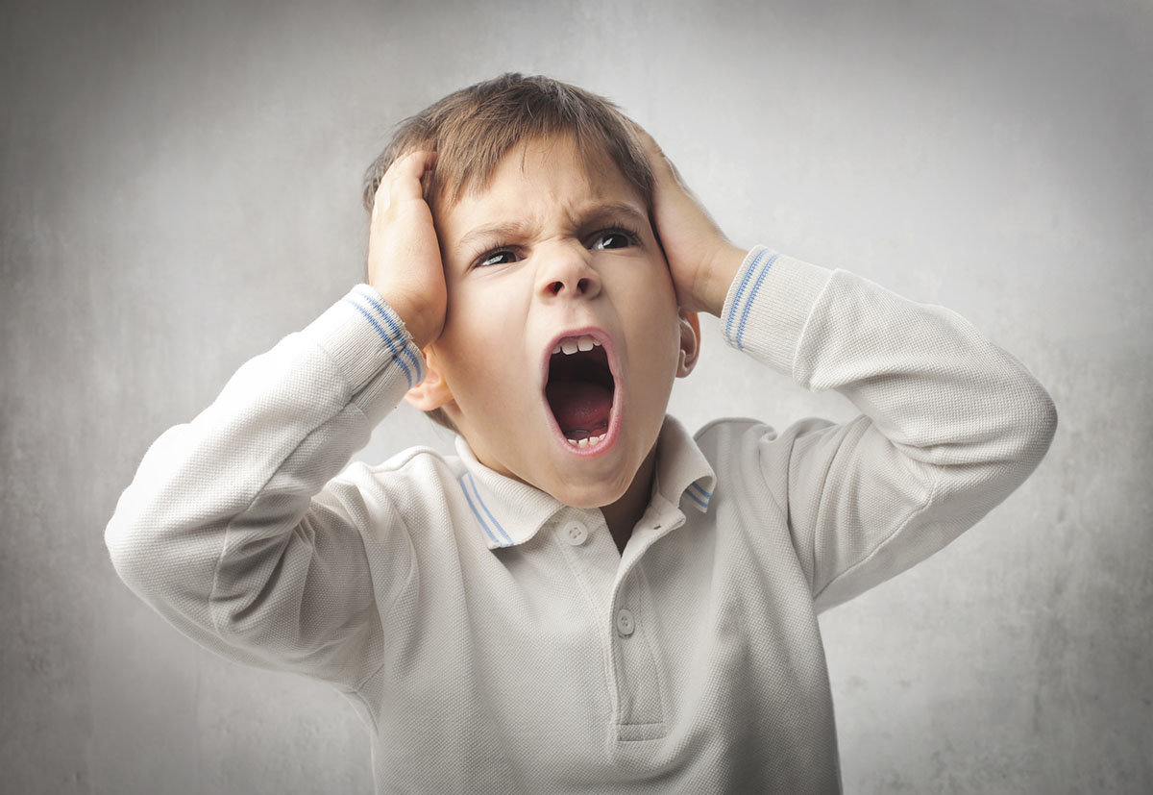

Что такое стресс?
Знаешь такое словечко – СТРЕСС? Это когда чувствуешь ужасное напряжение, будто ты – кипящий чайник: крышка дребезжит и подпрыгивает, а из носика вот-вот вырвется пар!
Обычно стресс наступает, когда вокруг происходит слишком много всего и сразу. Например, на тебя наваливается видимо-невидимо перемен, шума…ну, или просто дел.
Бывает и наоборот: ты можешь ощущать стресс, потому что тебе чего-нибудь не достаёт (как сейчас): общения с друзьями, прогулок, привычных развлечений.

Slide 2

Откуда берется стресс?
Бывает так, что ты не удивляешься приходу стресса. Например, соглашаясь участвовать в выступлении на празднике в школе, точно знаешь – под взглядами зрителей ты будешь волноваться. Однако ты готовишься к этому заранее и справляешься с тревогой.
Но что, если чувство скованности и ожидания чего-то ужасного наваливается на тебя неожиданно?
Всё очень просто: происходит кое-что, непохожее на обычные будни. И ты боишься что-то важное упустить в этой ситуации. Отпусти этот страх. Просто скажи себе: «Только поняв, что именно меня беспокоит, можно победить стресс».

Slide 3

Так бывает с каждым!
Жаль, что нельзя попросить доброго волшебника взмахнуть волшебной палочкой и прогнать стресс навсегда… Но зато ты можешь научиться усмирять его, как дрессировщик в цирке усмиряет львов и тигров!
Не секрет, что переживать и беспокоиться – это самое обычное дело. Все иногда нервничают и волнуются – и дети, и взрослые. Если не верите, поспрашивайте у них!
Ни один человек не идеален, и это нормально. У каждого из нас есть свои маленькие слабости. Главное в том, что рядом есть многие, кто любит не только твои совершенства, но и трогательные недостатки!

Slide 4

Не держи стресс в себе
А вот и первое правило: никогда не держи стресс в себе! Выпускай его наружу, как пар из чайника! Ведь нередко достаточно просто признать вслух, что испытываешь беспокойство и напряжение. Попробуй сказать кому-нибудь: «Мне как-то не по себе!» Вот увидишь: тебе сразу станет намного легче и ты наверняка получишь поддержку от близкого человека!

Slide 5

Сохраняем равновесие !
Вот и ещё одно правило: итак, стресс! Ограниченное пространство, куча школьных заданий и собственная тревога словно бы толкают и тянут вас во все стороны сразу. Кажется, будто с трудом удерживаешься на несущихся куда-то роликах и можно вот-вот потерять равновесие и упасть!
Но если каждый день делать утреннюю зарядку, есть полезную кашу, заниматься чем-то важным, это обязательно поможет сохранить баланс сил.
Ещё один отличный союзник в борьбе со стрессом – это сон! Даже если тебя что-то тревожит и не даёт покоя – утром, хорошенько выспавшись, ты можешь вдруг понять, что всё не так уж плохо, как казалось вчера.

Slide 6

Как не заразиться стрессом
Иногда стресс бывает «заразным», совсем как кашель или насморк. Например, если твои родители или друзья о чём-нибудь сильно тревожатся, ты, конечно, чувствуешь это. И тоже начинаешь беспокоиться, понимая: что-то идёт не так. Иначе говоря, ты… заражаешься стрессом!
А что нужно делать, когда подхватываешь заразную болезнь? Правильно, лечиться! Как? Очень просто: помогать другим.
Расскажи родителям или друзьям какую-нибудь смешную историю, подари открытку или поделку, просто улыбнись и скажи: «Все будет хорошо!» И им сразу же станет легче, вот увидишь. Расслабленность ведь тоже бывает заразительной!

Slide 7
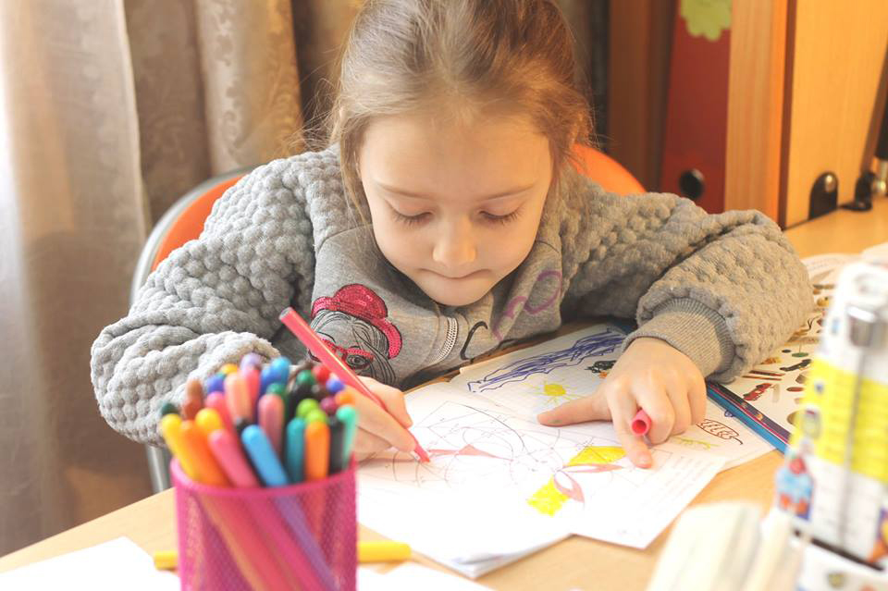
Шаг за шагом
Если у тебя слишком бурная фантазия, это может преувеличивать все проблемы и заставлять думать, что дела обстоят хуже, чем на самом деле.
А что, если прекратить паниковать и вместо этого переключиться на какое-то интересное дело. Ты обнаружишь потрясающую штуку: когда ты занят, то тревожные мысли убегают далеко-далеко...
И ещё, старайся как можно меньше смотреть телевизор, особенно новости и не играй в агрессивные компьютерные игры, польза от них весьма сомнительная.

Slide 8

Давай дурачиться!
Есть ещё один замечательный способ расслабиться и прогнать стресс. А знаешь, какой из них самый весёлый? Конечно же смех!
Что вызывает у тебя радостные улыбки и хохот? Шутки и розыгрыши? Какие-нибудь книжки или фильмы? А может быть веселая игра с братьями или сестрами? Так делай это почаще, и стресс будет обходить тебя стороной!
А ещё улыбки и смех помогают, когда из-за перенапряжения или тревожных мыслей ты никак не можешь заснуть. Попробуй вспомнить, что забавного произошло с тобой за день. Это отвлечёт тебя от тревоги, и ты даже не заметишь как уснешь. И будешь видеть весёлые сны!

Slide 9
• Ну вот, мы с тобой и поняли: стресс время от времени чувствуют все – и дети, и взрослые.
• Главное – это понять, в чём именно причины твоего стресса и что помогает тебе справиться с ним. Узнав это, ты станешь сильнее и в следующий раз – когда придут новые тревоги и беспокойства – сумеешь легко и быстро победить их.
• У тебя обязательно получится, просто будь собой, и тогда вместо стрессов твоя жизнь будет наполнена улыбками и радостью!
Меньше стресса – больше радости!

